Slide 1
El ITA (Innovative Trend Analysis de Şen): Análisis gráfico de tendencias robusto.
Se plantea validación independiente de las tendencias.
Compración y aporte del ITA a la validación del análisis de datos de los 17 pozos y los índices ISAC y IMCP.
ITA tiene varias ventajas sobre una regresión lineal.
Por ejemplo:
No necesita
normalidad
independencia
distribución conocida
linealidad estricta
Eso es precisamente el problema de los niveles piezométricos.
Pendiente OLS
↓
Mann-Kendall
↓
Innovative Trend Analysis (ITA)

Slide 2
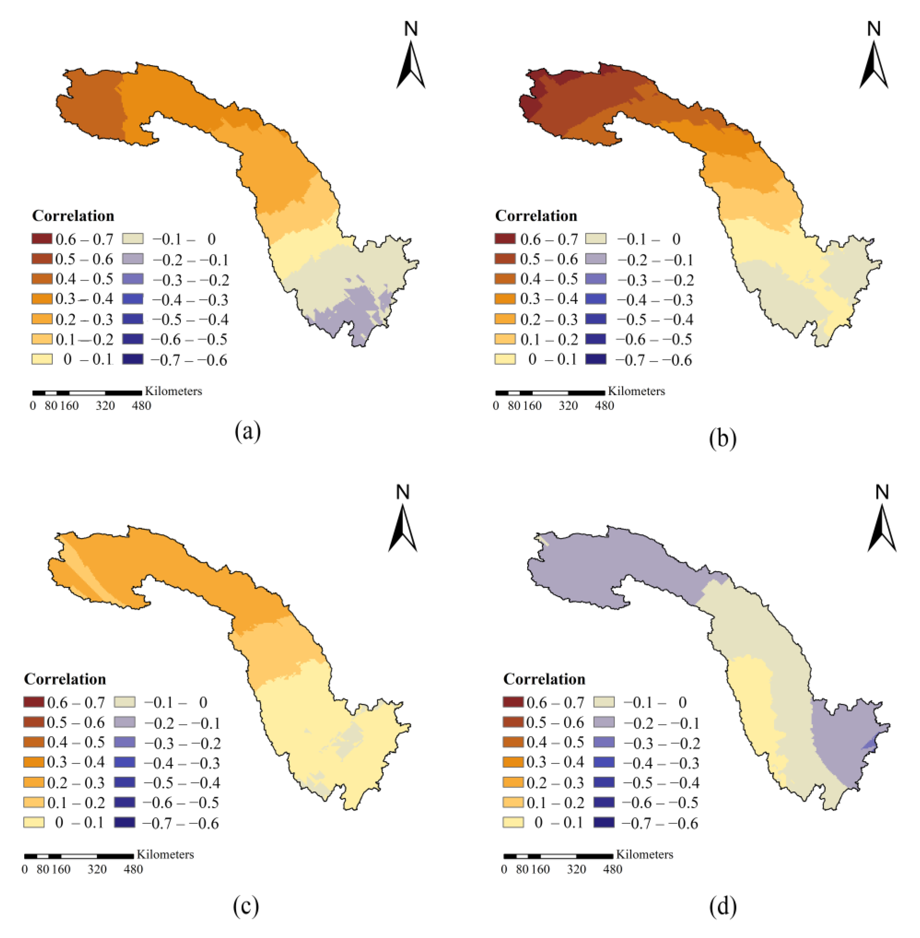
ITA permite identificar
tendencia creciente
tendencia decreciente
estabilidad del comportamiento de pozos
Análisis de la iteracción cambios diferentes
entre valores bajos y altos
Fuente: Este análisis se fundamenta en el artículo (Ghosh, A., 2023)
Y se utilizó para:
analizar niveles freáticos
compararlos con GRACE
analizar almacenamiento

Slide 3
El análisis de tendencias genera la siguiente figura:
Figura 1
ITA de los 17 pozos
cada uno en un panel.
Como hicieron en el artículo.
Figura 2
Comparar
ITA vs Pendiente OLS vs Cluster
Pozo | OLS | ITA | Cluster
Sampués | ↓ | ↓ | C1
Ovejas | → | → | C2
Corozal | ↓↓↓ | ↓↓↓ | C3

Slide 4
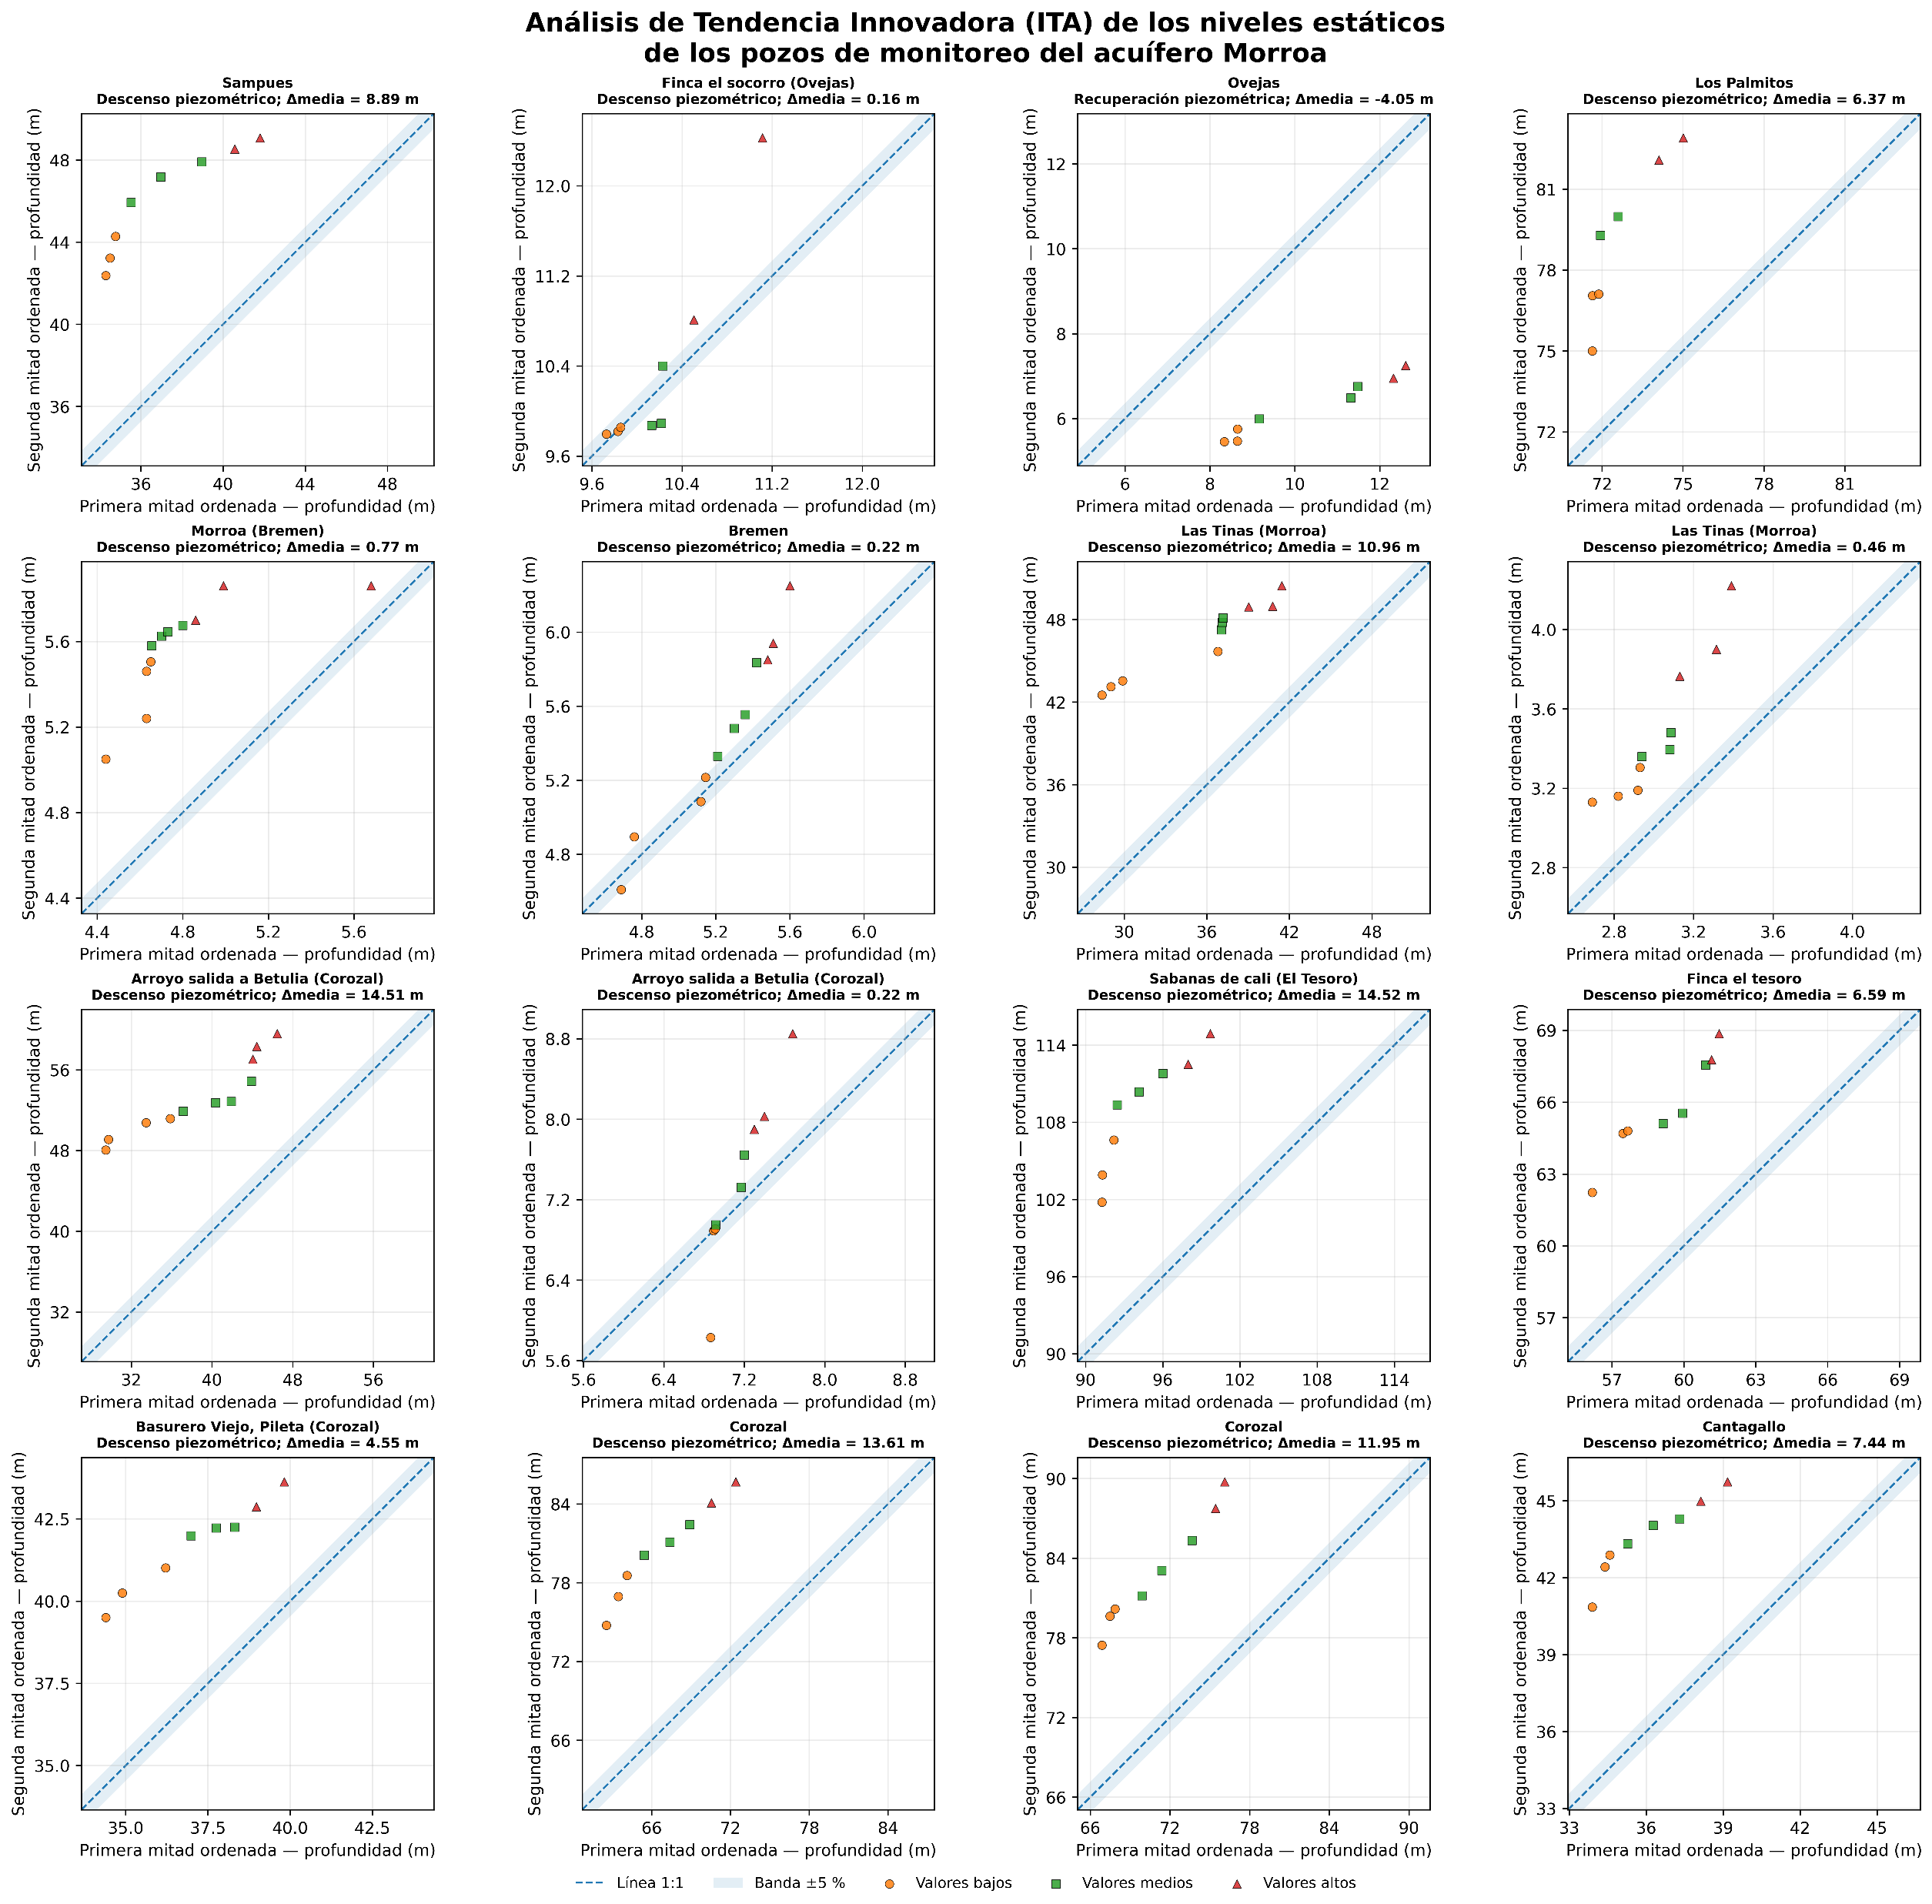
Todos los pozos tienen ubicados los valores medios del nivel estático por encima dela recta 1:1 (pendiente de 45°) que identifica el comportamiento de los pozos. Este comportamiento es común en todos los pozos con excepción del pozo de Ovejas. Lo que corrobora los resultados obtenidos por los gráficos de comportamiento, os análisis de clústeres y los índices ISAC e IMCP.
Comportamiento diferencial del pozo de Ovejas según el análisis ITA.

Slide 5
El proceso de ciencia de datos para el acuífero:
Gradientes (OLS) → cuantifican la velocidad del cambio.
ITA → confirma la existencia y dirección de la tendencia sin depender de supuestos paramétricos.
PCA y t-SNE → agrupan pozos con comportamientos similares.
ISAC e IMCP → traducen esas tendencias en indicadores de estabilidad y criticidad.
Gemelo Digital → utiliza toda esa evidencia integrada para apoyar la toma de decisiones.
Con el propósito de complementar el análisis de tendencias obtenido mediante regresión lineal y gradientes piezométricos, se aplicó el método Innovative Trend Analysis (ITA) a las series temporales de nivel estático correspondientes a los 17 pozos de monitoreo del acuífero Morroa. Esta metodología, de carácter no paramétrico, permitió evaluar la evolución de las series sin asumir distribuciones estadísticas específicas ni requerir condiciones de estacionariedad, proporcionando una representación gráfica directa de la magnitud y dirección de las tendencias observadas. Los resultados, presentados en este Anexo, evidencian una elevada consistencia con los análisis desarrollados mediante pendientes por mínimos cuadrados ordinarios (OLS), confirmando la existencia de comportamientos diferenciados entre las distintas subregiones hidrogeológicas del acuífero.

Slide 6
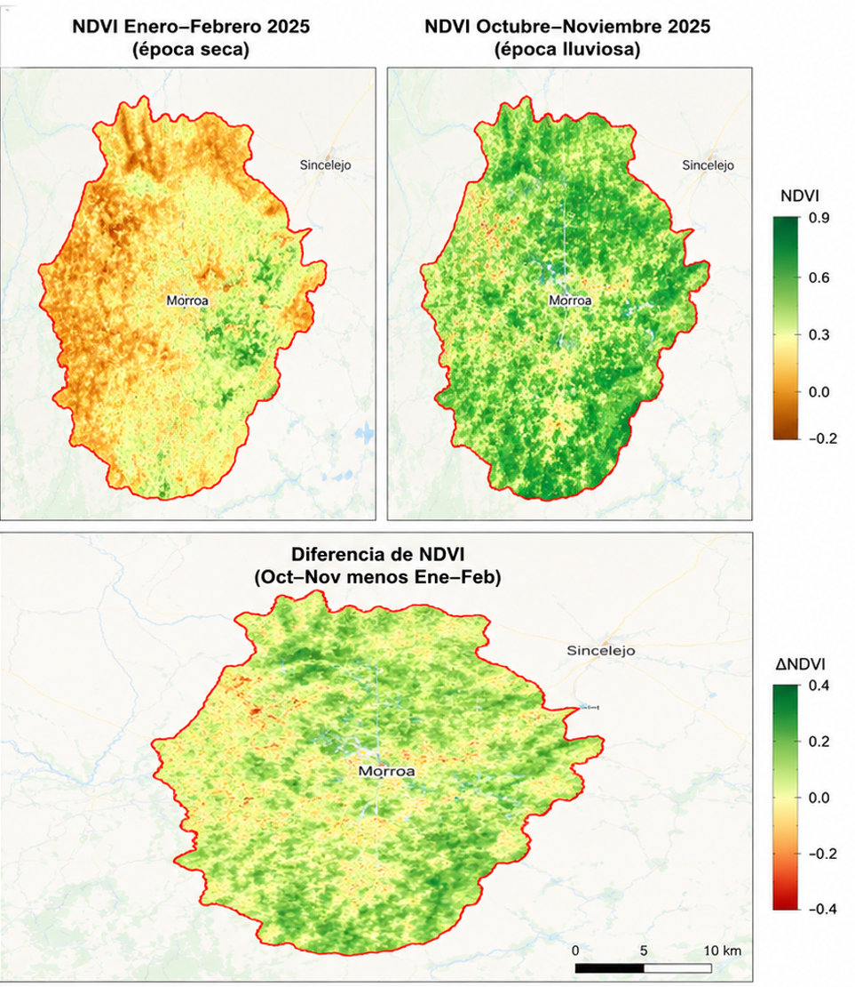
A escala regional, el ITA permitió identificar un patrón espacial claramente estructurado. Los pozos localizados en la subregión norte, particularmente en el municipio de Ovejas, presentan distribuciones próximas a la línea de referencia del método, reflejando condiciones de relativa estabilidad e incluso ligeras tendencias de recuperación en algunos periodos. En contraste, los pozos situados en las zonas central y sur del acuífero, correspondientes principalmente a los municipios de Corozal, Morroa y Los Palmitos, muestran un desplazamiento sistemático de los puntos respecto a dicha línea, indicando tendencias persistentes de descenso del nivel estático y una intensificación progresiva del abatimiento piezométrico. Esta diferenciación espacial coincide con los resultados obtenidos mediante el análisis de gradientes, los algoritmos de agrupamiento (PCA y t-SNE) y los índices hidrogeológicos propuestos (ISAC e IMCP), lo que constituye una validación independiente de los patrones de comportamiento identificados durante la investigación.
Gradientes
ISAC
≈
ITA
Clusters
IMCP

Slide 7
Algunos ejemplos del código de ITA aplicado a algunos pozos:
ITA sobre medianas anuales, metodológicamente más comparable entre periodos porque cada año recibe el mismo peso.
Para la tesis recomiendo reportar como análisis principal la versión anual y utilizar la serie completa como análisis de sensibilidad.
====================================================================== Sampués - #52-II-C-PZ-01 ====================================================================== Número de registros: 71 Fecha inicial: 15/02/2010 Fecha final: 11/11/2025 Nivel mínimo: 33.85 m Nivel máximo: 49.13 m

Slide 8
=========================================================================== RESULTADOS PRINCIPALES =========================================================================== Pozo: Sampués - #52-II-C-PZ-01 Modalidad ITA principal: Medianas anuales
Media primera mitad: 37.172 m
Media segunda mitad: 46.064 m
Diferencia entre medias: 8.892 m
Pendiente ITA: 1.1116
Cambio relativo: 23.92 %
Clasificación ITA: Descenso piezométrico
Regresión lineal OLS:
Pendiente OLS: 1.1147 m/año
R²: 0.9769
p-valor: 3.163888e-58
Clasificación OLS: Descenso piezométrico Concordancia metodológica: ITA y OLS identifican la misma dirección hidrogeológica.
Conclusión: Sampués muestra una concordancia muy fuerte entre ITA y OLS, dado que el nivel estático pasa de valores próximos a 34–35 m durante los primeros años a profundidades cercanas a 49 m al final de la serie. Esto debe interpretarse como una profundización persistente del nivel estático y, por tanto, como evidencia de descenso piezométrico, no como un aumento favorable del nivel de agua.

Slide 9
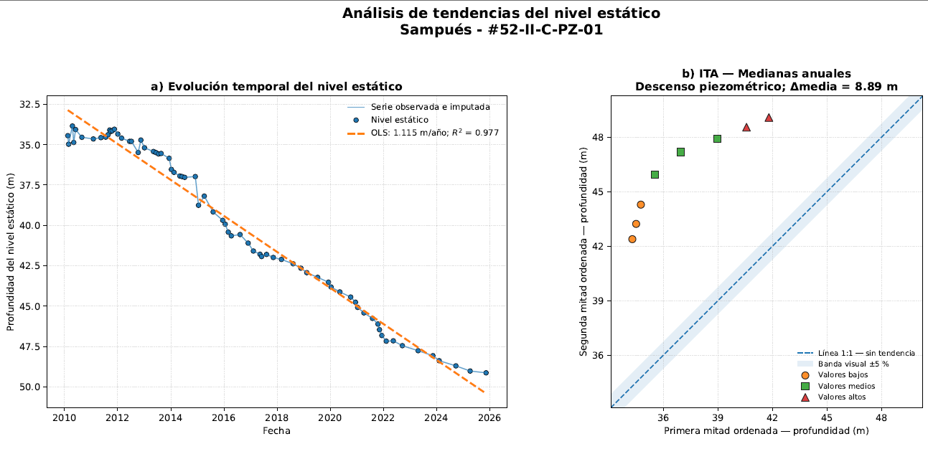
En el gráfico ITA: Sampués - #52-II-C-PZ-01
puntos sobre la línea 1:1: la segunda mitad presenta mayores profundidades que la primera; representa descenso piezométrico; puntos bajo la línea 1:1: indica recuperación;
puntos próximos a la línea: indican estabilidad relativa; círculos, cuadrados y triángulos representan niveles bajos, medios y altos dentro de la distribución, respectivamente.

Slide 10
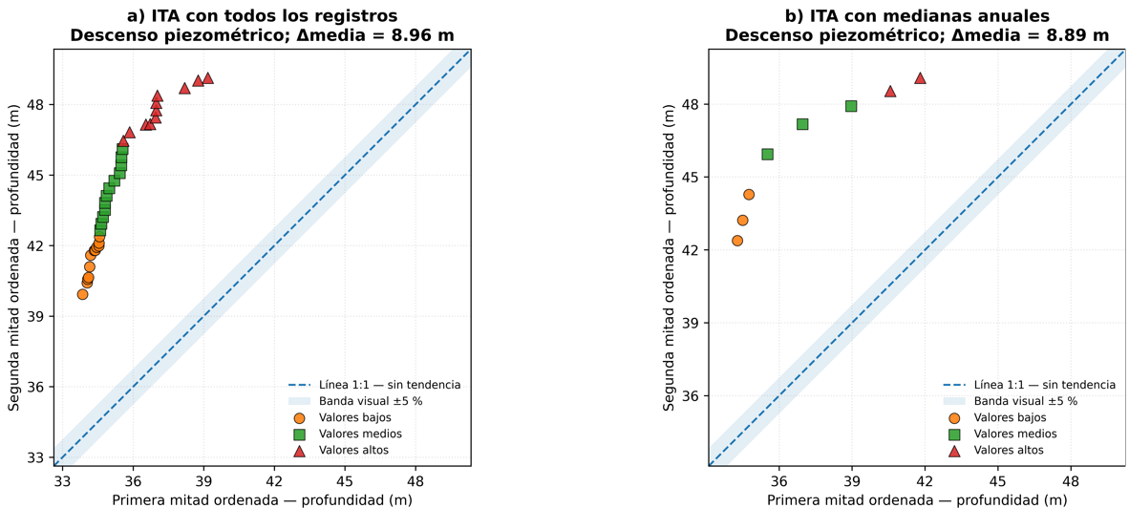
RESULTADOS PRINCIPALES
===========================================================================
Pozo: Finca El Socorro (Ovejas) - #44-II-D-PO-02
Modalidad ITA principal: Medianas anuales, Media primera mitad: 10.2010 m,
Media segunda mitad: 10.3550 m, Diferencia entre medias: 0.1540 m, Pendiente ITA: 0.01925
Cambio relativo: 1.51 % Clasificación ITA: Descenso piezométrico Regresión lineal OLS: Pendiente OLS: 0.05131 m/año R²: 0.09236 p-valor: 2.694030e-02 Clasificación OLS: Descenso piezométrico Concordancia metodológica: ITA y OLS identifican la misma dirección hidrogeológica.

Slide 11
RESULTADOS PRINCIPALES ===========================================================================
Pozo: Ovejas - #44-II-D-PO-14
Modalidad ITA principal: Medianas anuales Media primera mitad: 10.3019 m
Media segunda mitad: 6.2662 m
Diferencia entre medias: -4.0356 m
Diferencia entre medianas: -3.9975 m
Pendiente ITA: -0.50445 Cambio relativo: -39.17
% Pares sobre la línea 1:1: 0.00 % Pares bajo la línea 1:1: 100.00 % Clasificación ITA: Recuperación piezométrica Regresión lineal OLS: Pendiente OLS: -0.39827 m/año R²: 0.35571 p-valor: 7.698462e-06 Clasificación OLS: Recuperación piezométrica Concordancia metodológica: ITA y OLS identifican la misma dirección hidrogeológica. Interpretación automática: La segunda mitad de la serie presenta profundidades promedio menores que la primera mitad. Debido a que el nivel estático se expresa como profundidad, este resultado corresponde a una recuperación piezométrica general.
Este pozo muestra un resultado diferente a los dos anteriores. La primera parte de la serie alcanza profundidades superiores a 13 m, mientras que desde 2018 predominan valores cercanos a 5–7 m. Por ello, el ITA puede clasificarlo como recuperación piezométrica, aunque la serie también evidencia una ligera profundización reciente entre 2020 y 2025. Esa diferencia entre la tendencia global y el comportamiento reciente será relevante para la discusión.

Slide 12
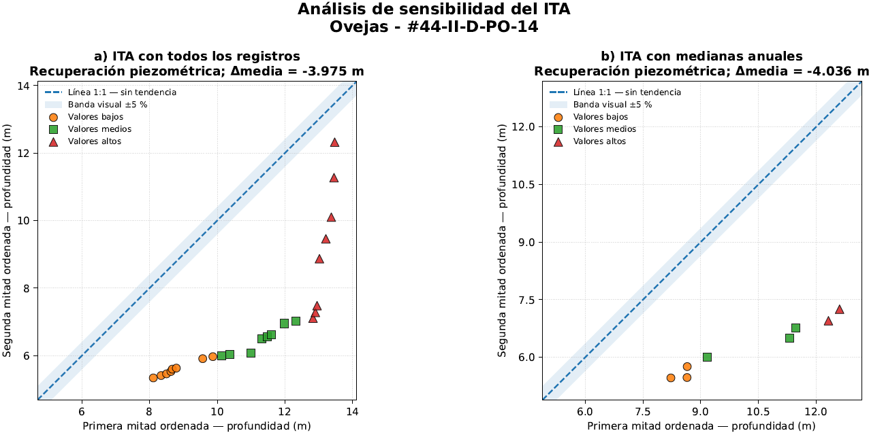

Slide 13
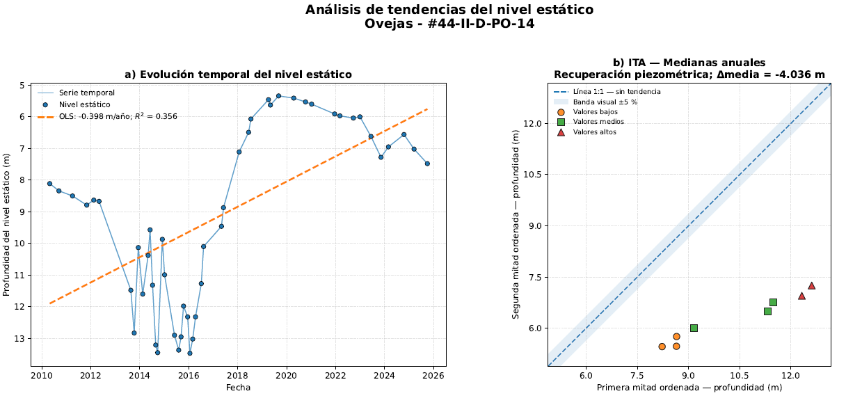

Slide 14
Referencias Utilizadas
Ghosh, A., & Bera, B. (2023). Estimation of groundwater level and storage changes using innovative trend analysis (ITA), GRACE data, and google earth engine (GEE). Groundw Sustain Dev 23 (101003): 1–15.
DOI: https://doi.org/10.1016/j.gsd.2023.101003

